Slide 1

ŠOLSKO NOVINARSTVO

Slide 2

Kaj je šolsko novinarstvo?
Uvrščamo ga v sklop treh izbirnih predmetov,
ki nadgrajujejo predmet slovenščina.
ŠNO je enoleten izbirni predmet.
Namenjena mu je 1 ura tedensko, tj. 35 oz . 32 ur letno.

Slide 3
Cilji šolskega novinarstva ...
spoznavanje osnovnih novinarskih žanrov (zvrsti)
raziskovalno in terensko delo
PRIPRAVA ŠOLSKEGA ČASOPISA

Slide 4


Kako vem, da bo ŠNO moja prava izbira?
novinarsko delo me (zelo) zanima
rad-a bi podrobneje spoznal-a delo novinarjev
rad-a tudi pišem
svoje literarne izdelke bi rad-a objavil-a v šolskem glasilu in ostalih medijih (literarnih časopisih, medmrežju ...)

Slide 5
Na kakšen način bom pridobil-a ocene pri ŠNO?
ocenjevanje poznavanja novinarskih žanrov
ocenjevanje pisnih izdelkov na določeno temo (upoštevanje značilnosti novinarskih zvrsti) in ustno ocenjevanje na temo običajev

Slide 6
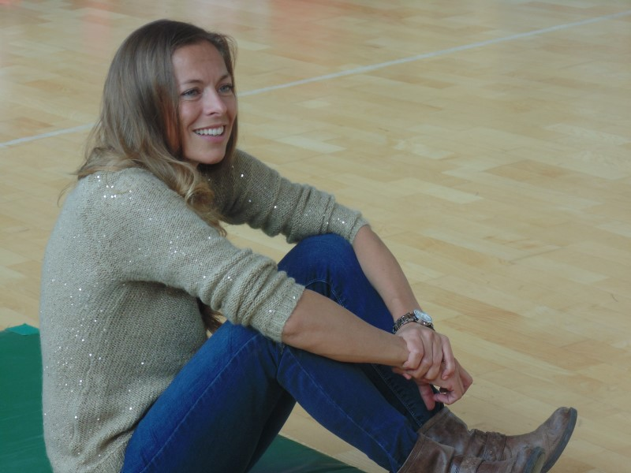
Intervju z Azro Selimanović, voditeljico Razreda talentov

Slide 7
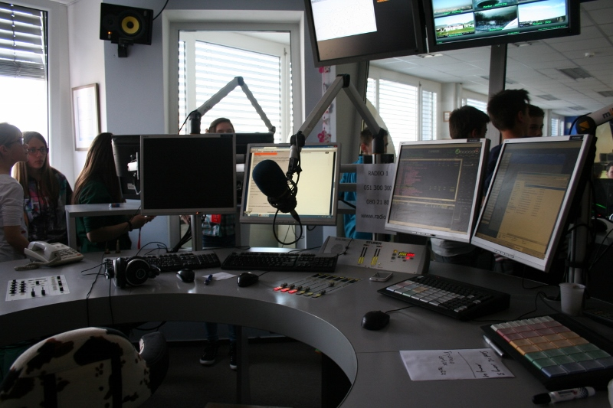
Utrinek z Radia 1 ...

Slide 8
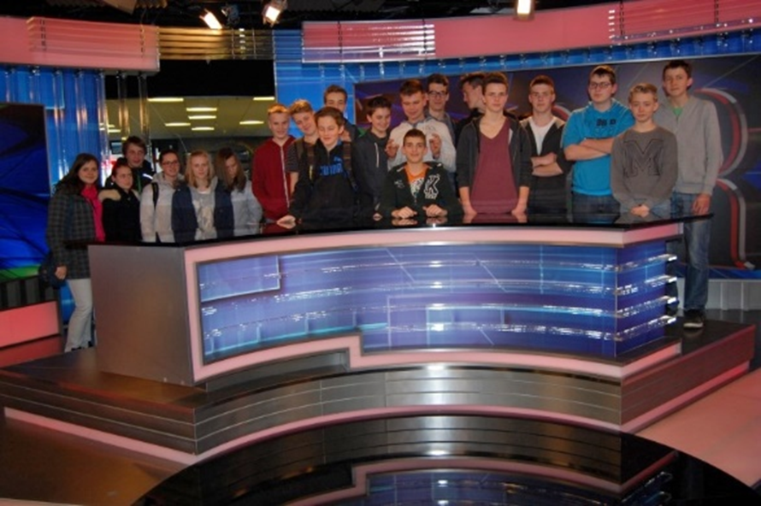
Naši mladi novinarji na Pop TV

Slide 9
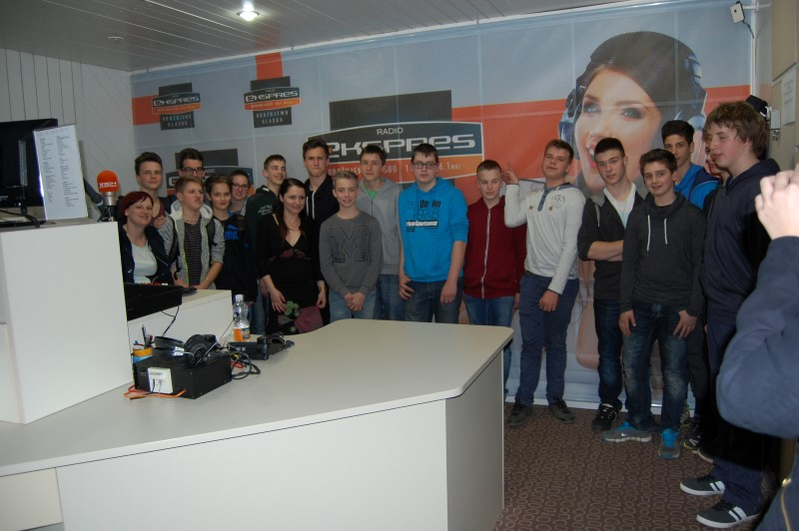
Utrinek z Radia Ekspres

